Slide 1
ΑΝΙΧΝΕΥΤΙΚΕΣ ΔΙΑΤΑΞΕΙΣ ΣΤΗ
ΦΥΣΙΚΗ ΤΩΝ ΥΨΗΛΩΝ ΕΝΕΡΓΕΙΩΝ (ΦΥΕ)
Ανιχνευτές και Μεθοδολογία ΙI
Ευάγγελος Ν. Γαζής, Καθηγητής ΕΜΠ
Βενέτης Πολυχρονάκος, Ερευνητής BNL (USA)
Σωτήρης Βλάχος, Ερευνητής ΕΜΠ-CERN

Slide 2
Σύνοψη
Εισαγωγή και Αντικείμενο Μελέτης
Ιδιότητες των Στοιχειωδών Σωματιδίων
  Ποιές ποσότητες μετράμε?
  Πώς τις μετράμε?
Ανιχνευτές ΦΥΕ @ CERN
  Κύρια Ανιχνευτικά Συστήματα
  Υποδομή

Slide 3
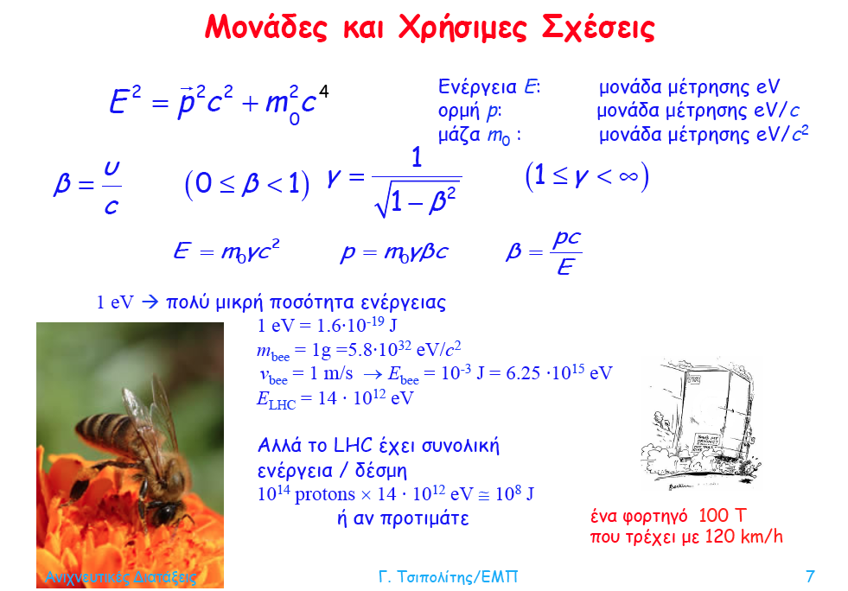

Slide 4
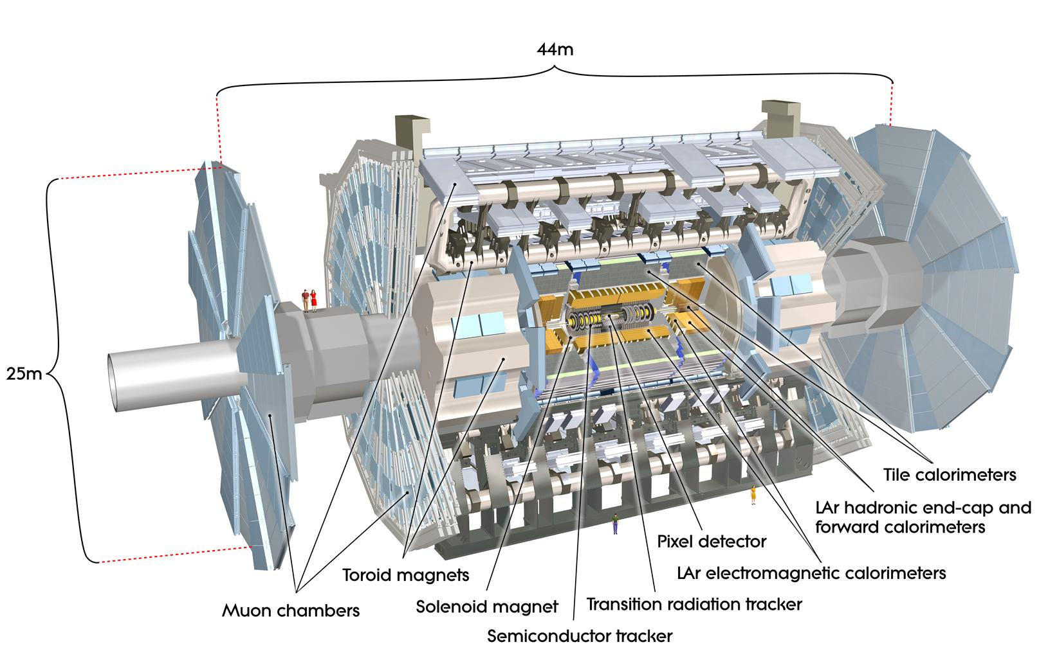
• ATLAS Detector •

Slide 5
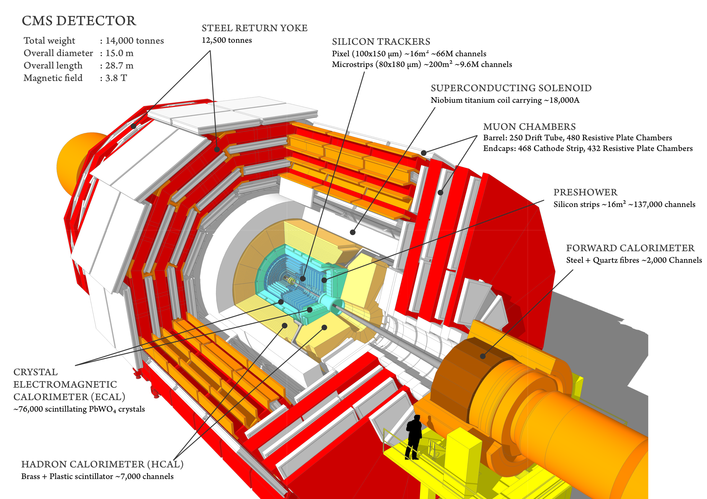

Slide 6
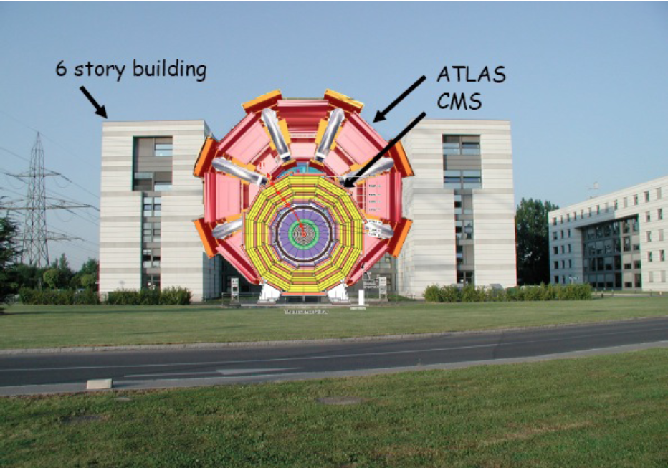

Slide 7
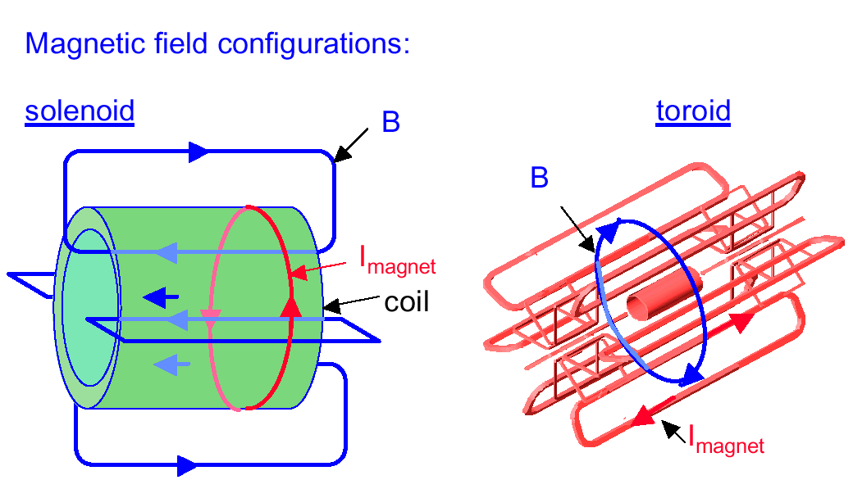
• Μαγνητικά Πεδία•
+ Μεγάλο Ομογενές πεδίο μέσα στο πηνίο
- Ασθενές αντίθετο πεδίο στην επιστροφή των μαγνητικών πεδίων
- Περιορισμένο μέγεθος (κόστος)
- Σχετικά μεγάλος προϋπολογισμός για υλικά
+ Πεδίο πάντα εγκάρσιο στην ορμή
+ Σχετικά μεγάλα πεδία επάνω σε μεγάλους όγκους ανιχνευτών
+ Δεν απαιτείται ζεύγος επιστροφής
+ Σχετικά μικρός προϋπολογισμός για υλικά
- ΜΗ-Ομογενές πεδίο
- Σύνθετη δομή

Slide 8

• ATAS Toroidal Magnet •
20.1 m diam. x 25.3 m length
~12000 m³ volume
118 t superconductor
370 t cold mass
830 t total weight
56 km superconductor
20.5 kA at 4.6 T
1.05 GJ stored Energy

Slide 9
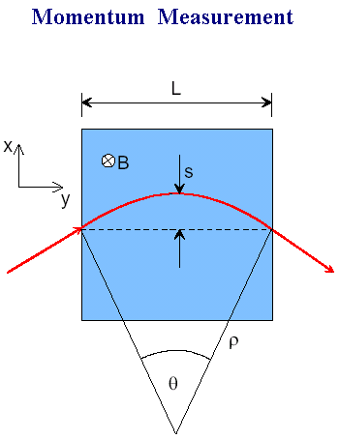
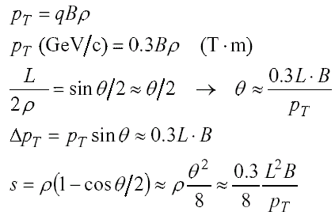
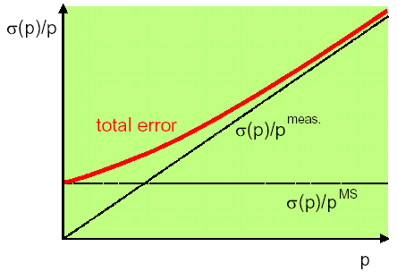
Φασματόμετρο Μιονίων: Monitored Drift Tubes

Slide 10
Ανιχνευτές Τροχιών
Μετρούν όλα τα φορτισμένα σωματίδια καθώς προκύπτουν από το σημείο αλληλεπίδρασης, έχοντας την ελάχιστη διαταραχή σε αυτά
Μετρούν την τροχιά που διαγράφουν τα φορτισμένα σωματίδια
  Μετρούν διάφορα σημεία (ίχνη) κατά μήκος της τροχιάς που προσδιορίζεται με καμπύλη πάνω στα ίχνη (έλικας, ευθεία, κλπ)
Προσδιορίζουν την ορμή
  Από την καμπυλόγραμμη τροχιά των σωματιδίων σε μαγνητικό πεδίο
Επεκτείνοντας πίσω την τροχιά, βρίσκουμε το αρχικό σημείο
  Ανασύσταση αρχικών κορυφών
Ανασύσταση δευτερογεννών κορυφών
    Τα μεγάλης διάρκειας ημιζωής σωματίδια have a measurable displacement between primary vertex and decay
Συνδυάζουν τις τροχιές με τους καταιγισμούς στα θερμιδόμετρα ή τις τροχιές στα συστήματα μιονίων
Συνεισφέρουν και στην ταυτοποίηση των σωματιδίων
  Με την μέτρηση του ρυθμού απώλειας ενέργειας (dE/dx)
  Χρησιμοποιούν καταλληλους ανιχνευτές για να διακρίνουν τα διαφορετικά σωματίδια (TR, TOF, RICH)

Slide 11
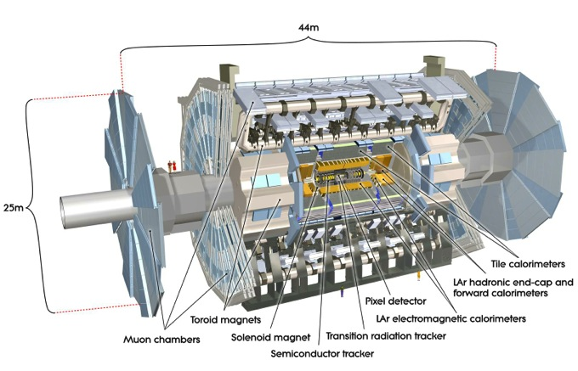
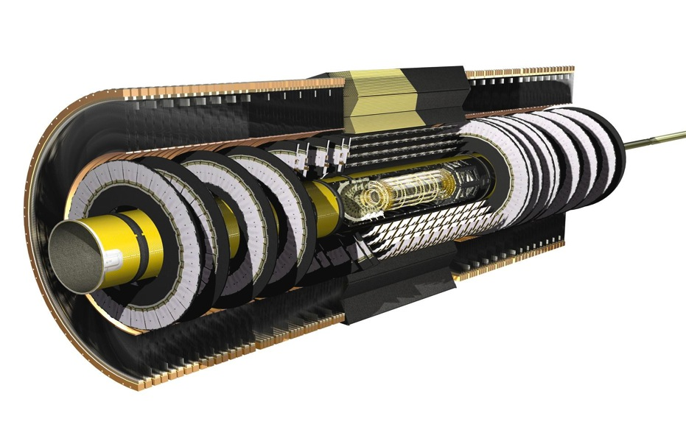
• ATLAS Ανιχνευτής Τροχιών •
6.2 m
2.1 m
Endcap
Barrel
Endcap

Slide 12
Θερμιδόμετρα - Calorimeters
Βασική Αρχή Λειτουργίας:
  Κατά την αλληλεπίδραση του σωματιδίου με πυκνό υλικό ΟΛΗ, σχεδόν η ενέργειά του μετατρέπεται σε δευτερογενή σωματίδια ή σε θερμότητα.
  Αυτά τα δευτερογενή σωματίδια καταγράφονται ως:
    Αριθμός, Ενέργεια, Πυκνότητα δευτερογενών
    είναι ανάλογα με την αρχική ενέργεια

Slide 13
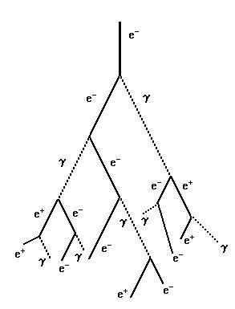
Ηλεκτρομαγνητικοί Καταιγισμοί
Lead atom
Block of Matter,
e.g. lead

Slide 14
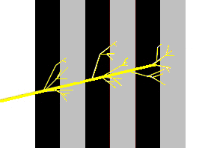
Πώς μετράμε τα δευτερογενή σωματίδια?
1. Με τα θερμιδόμετρα δειγματισμού:
Δομή Sandwich !!!
Το συνολικό ποσό σημάτων είναι ανάλογο της προσπίπτουσας ενέργειας
Αλλά χρειάζεται να βαθμονομηθεί με δέσμες γνωστής ενέργειας!
Ανιχνευτές, όπως θάλαμοι αερίου,
ή σπινθηριστές
Πυκνό υλικό, π.χ. Μόλυβδος

Slide 15
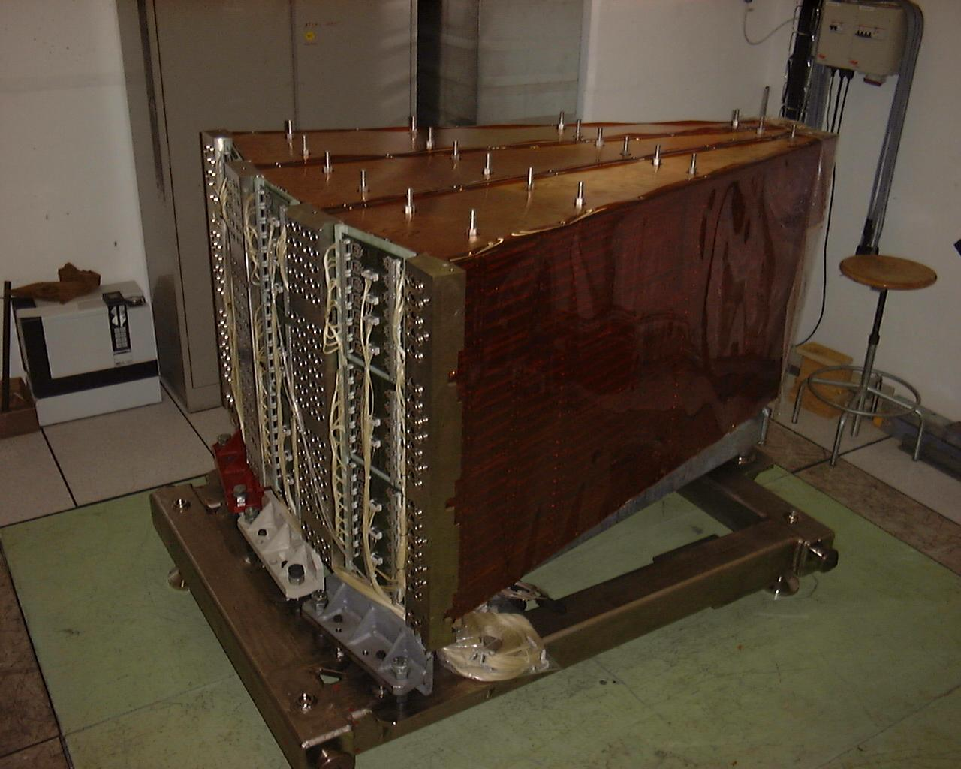
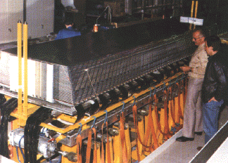
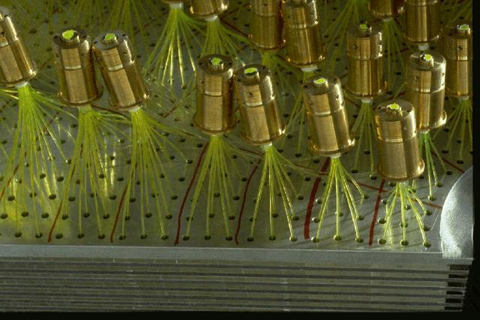
Θερμιδόμετρα Δειγματισμού

Slide 16
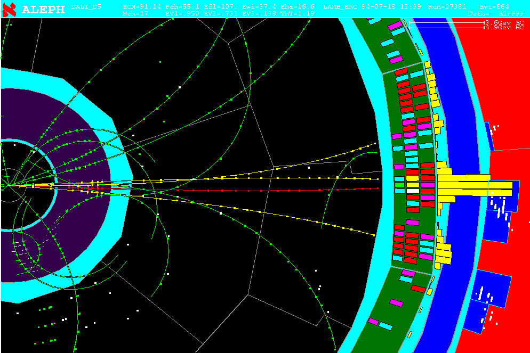

Slide 17
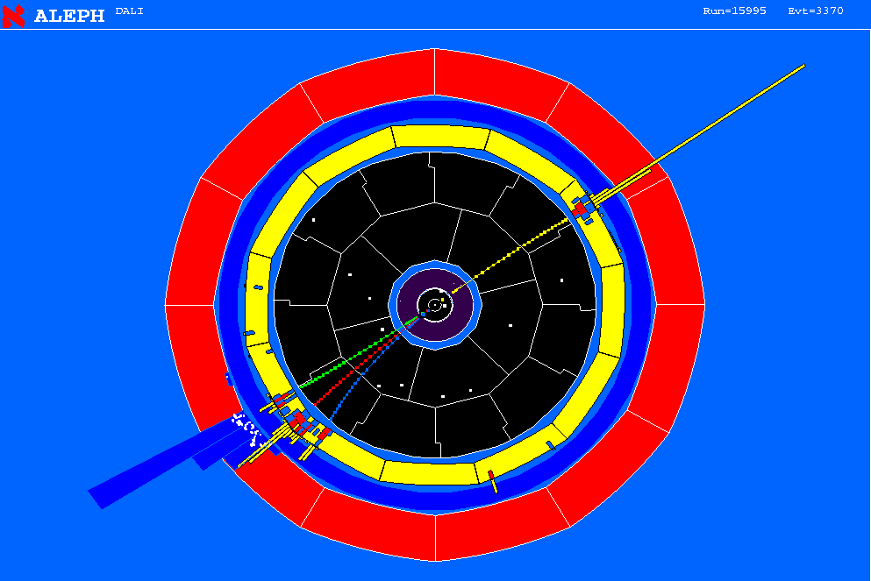
ALEPH ECAL
Πιόνια
Ηλεκτρόνια

Slide 18
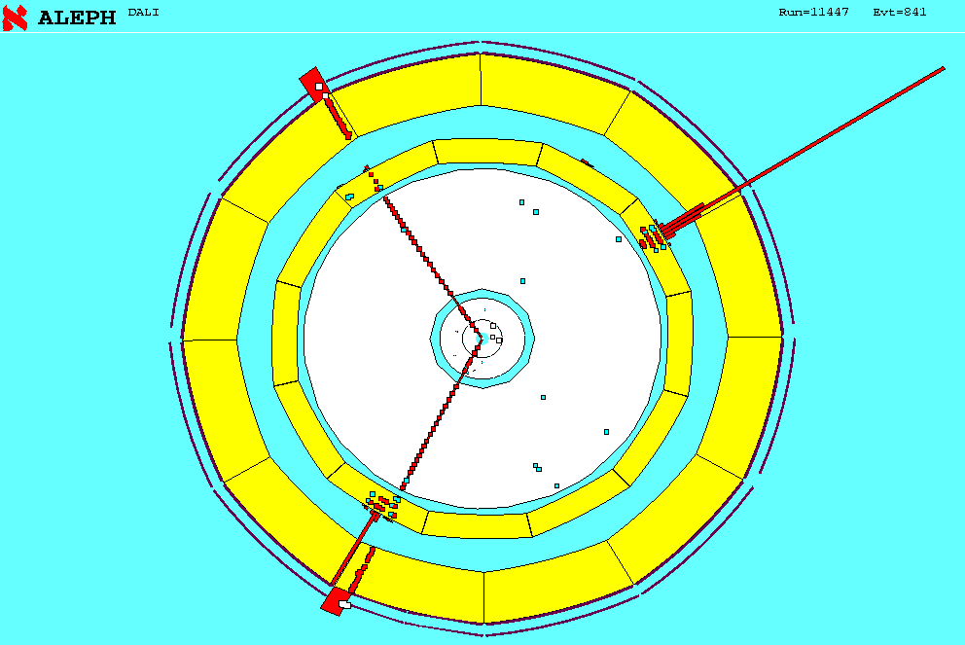
Μιόνια
Φωτόνια

Slide 19
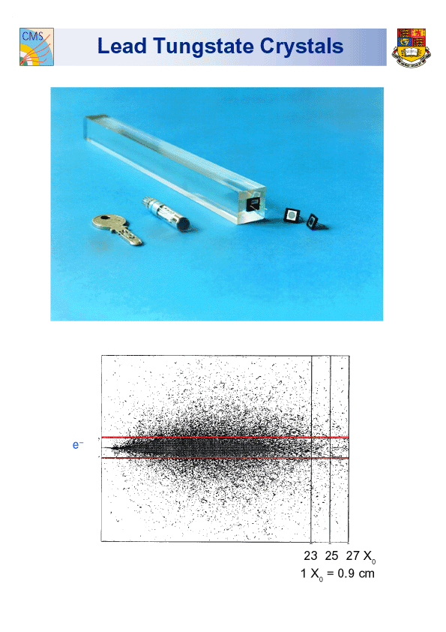

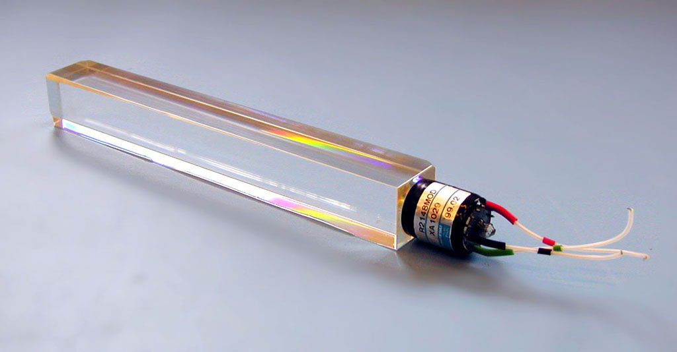
Πώς μετράμε τα δευτερογενή σωματίδια?
2. Με ομογενή θερμιδόμετρα, όπως τα θερμιδόμετρα κρυστάλλων:
Σήμα
Φωτο-Δίοδος
Φωτόνια
Κρύσταλλος (BGO, PbWO₄,…)

Slide 20
Αδρονικά Θερμιδόμετρα (Α-Θ)
Τα Αδρονικά σωματίδια (πρωτόνια, νετρόνια, πιόνια) μπορούν να διέρχονται από τα ηλεκτρομαγνητικά θερμιδόμετρα (Η-ΜΘ). Μπορούν επίσης να αλληλεπιδρούν μέσω πυρηνικών αντιδράσεων !
Κανόνας: Τοποθετείται ένα θερμ. δειγματισμού μετά το Η-ΜΘ
Δομή Sandwich !!!
Το συνολικό ποσό σημάτων είναι ανάλογο της προσπίπτουσας ενέργειας
Ίδια απώλεια ενέργειας με εκείνη της πυρηνικής διέγερσης!
Αλλά χρειάζεται να βαθμονομηθεί με δέσμες γνωστής ενέργειας!
Ανιχνευτές , όπως Ανιχν. θάλαμοι αερίου,
ή Σπινθηριστές
Πυκνό υλικό, π.χ. Σίδηρος, Ουράνιο

Slide 21
Ταυτοποίηση Σωματιδίων
Βασικές Αρχές:
  μέσω διαφορετικών αλληλεπιδράσεων με την ύλη
  με την μέτρηση της μάζας από τα προϊόντα διάσπασης
  με την μέτρηση της ταχύτητας και ανεξάρτητα (!) της ορμής
  Μετρήσεις που σχετίζονται με την ταχήτητα:
    Μέση απώλεια ενέργειας
    Ακτινοβολία Cherenkov

Slide 22
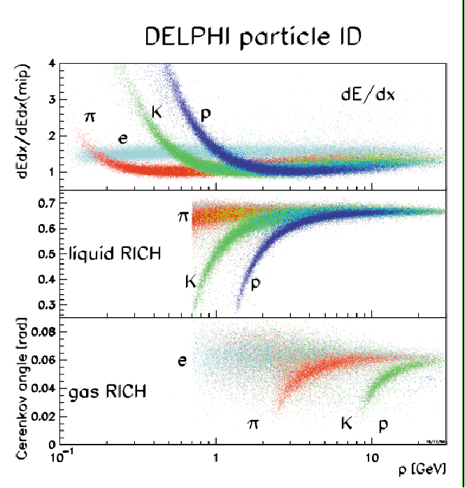
Ταυτοποίηση Σωματίδίων
με
DELPHI
TPC
και
RICHes
Για δεδομένα:
p από Λ
K από Φ D*
π από Kº
http://delphiwww.cern.ch/delfigs/export/pubdet4.html
DELPHI, NIM A: 378(1996)57

Slide 23
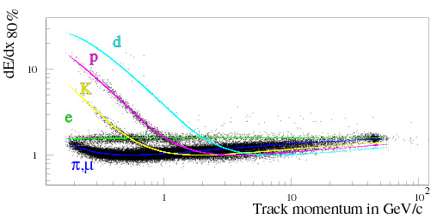
Μέση Απώλεια Ενέργειας
Τα σωματίδια που διέρχονται από ένα αέριο χάνουν ενέργεια, π.χ. μέσω ιοντισμού:
  E_{lost} ~ ποσό ιοντισμού ~ μέγεθος σημάτων στα ανοδικά σύρματα
E_{απώλ.} / Μήκος Διαδρομής ~ Ταχύτητα Σωμ. ~ v/c )
Η σχεδίαση ως προς ταχύτητα (v) και όχι ως προς ορμή (p) θα έδινε ΟΛΕΣ τις ζώνες πάνω στη ίδια θέση!

Slide 24
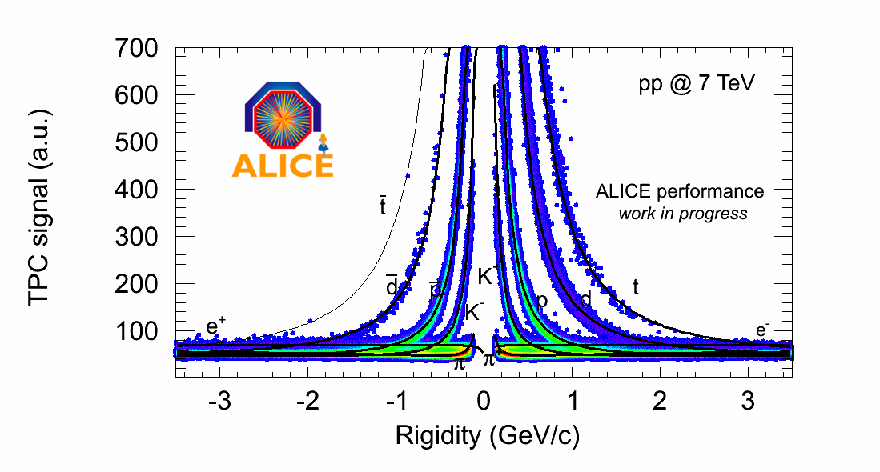
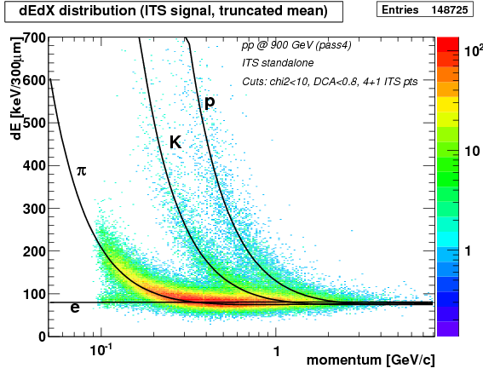
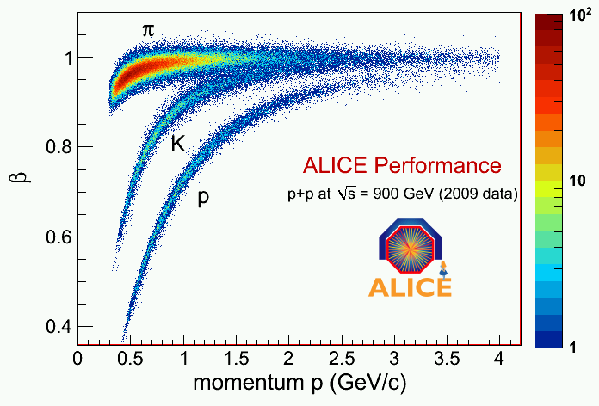
ALICE: PID detectors
TPC dE/dx
σ ≈5-6%
No vertex cut !
Vertex detector
p_{T}(min)<100MeV
TOF
150k channels!
σ ≈ 90 ps
24
PLC 20J. Schukraft

Slide 25
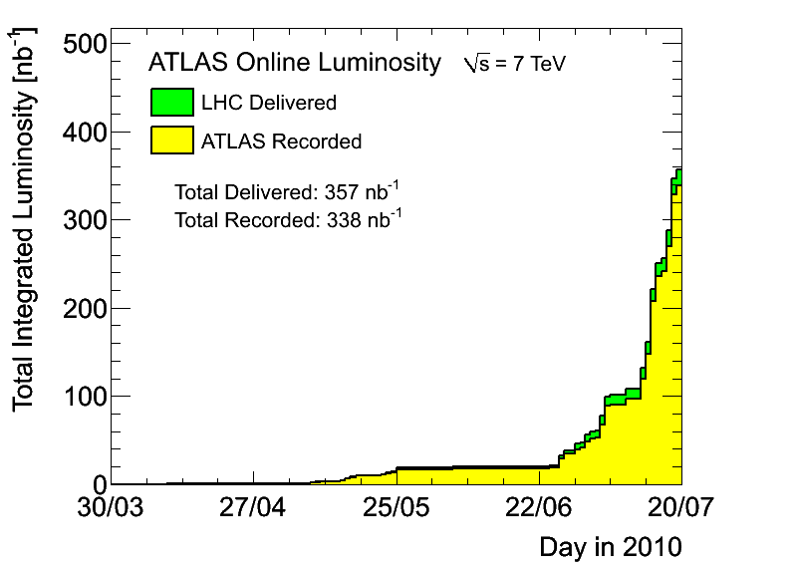
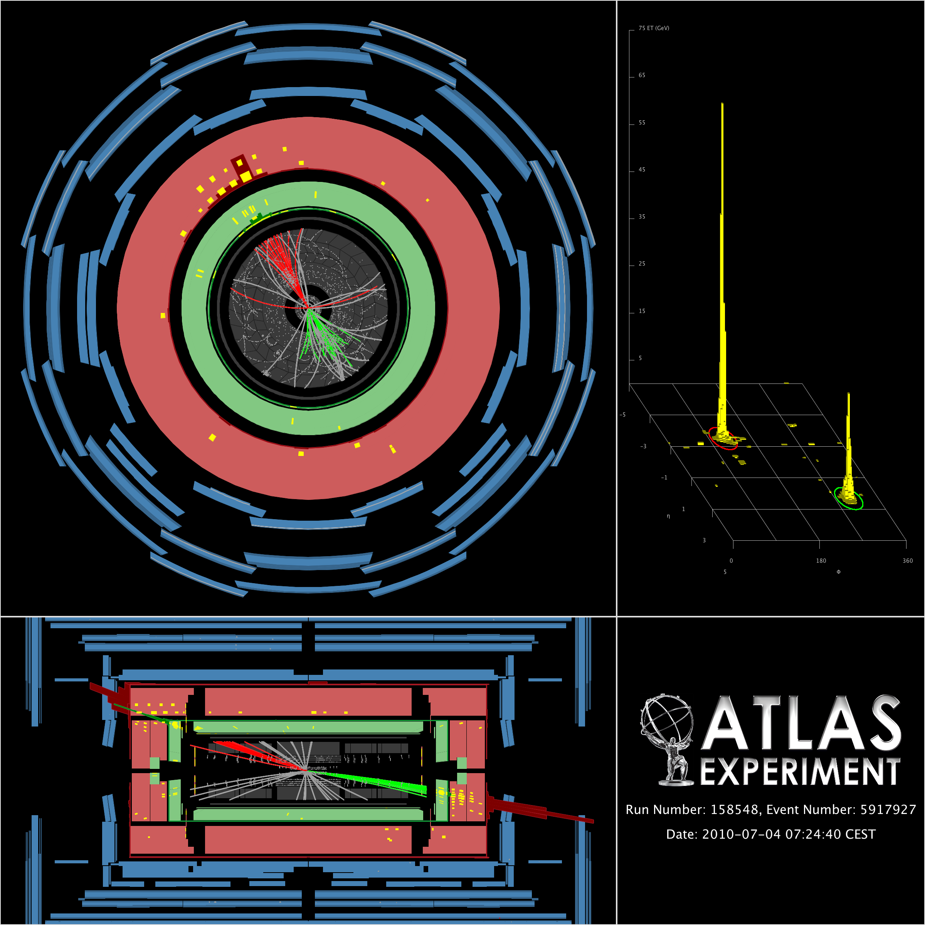
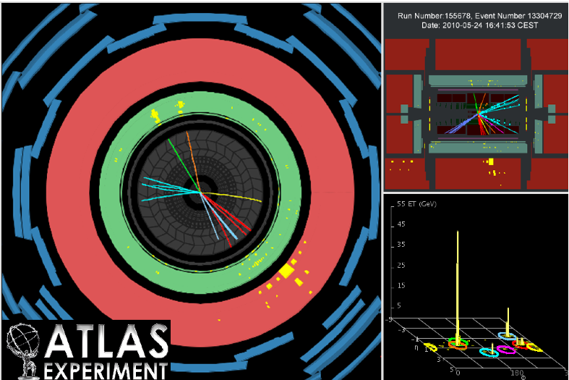
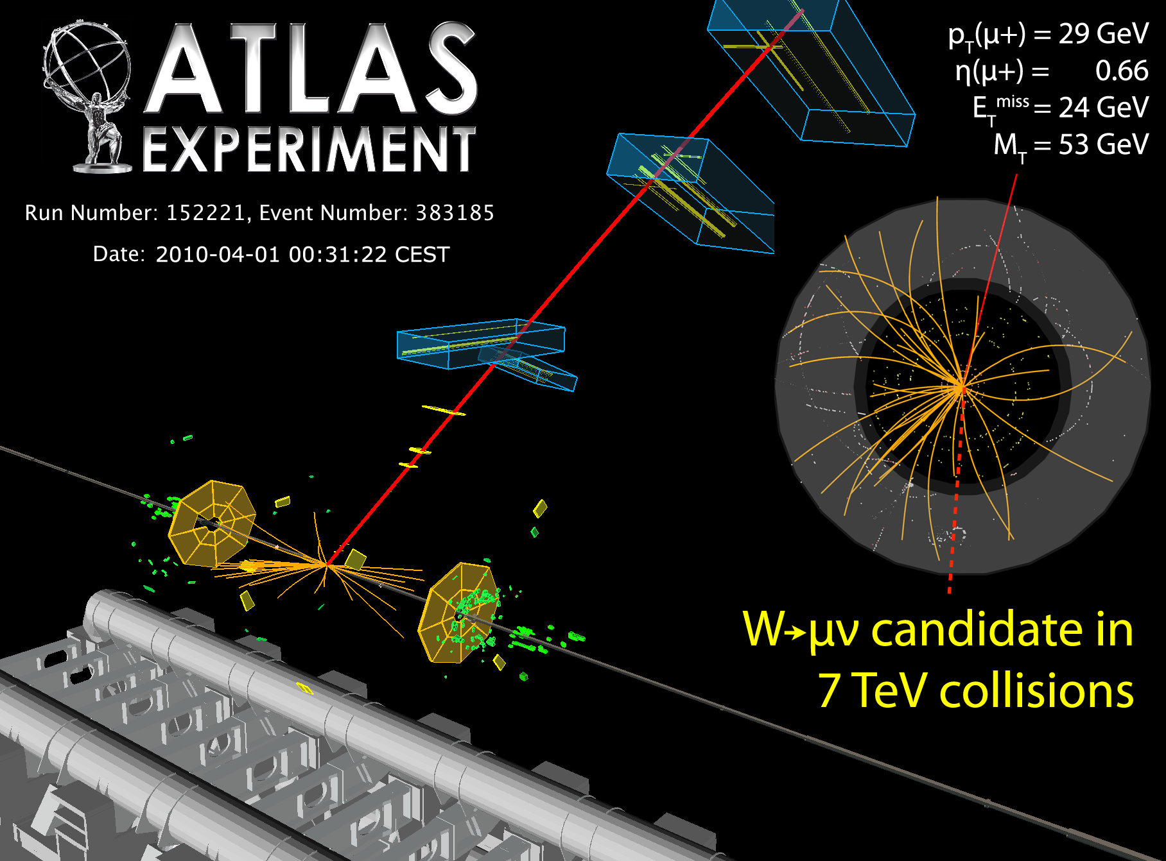
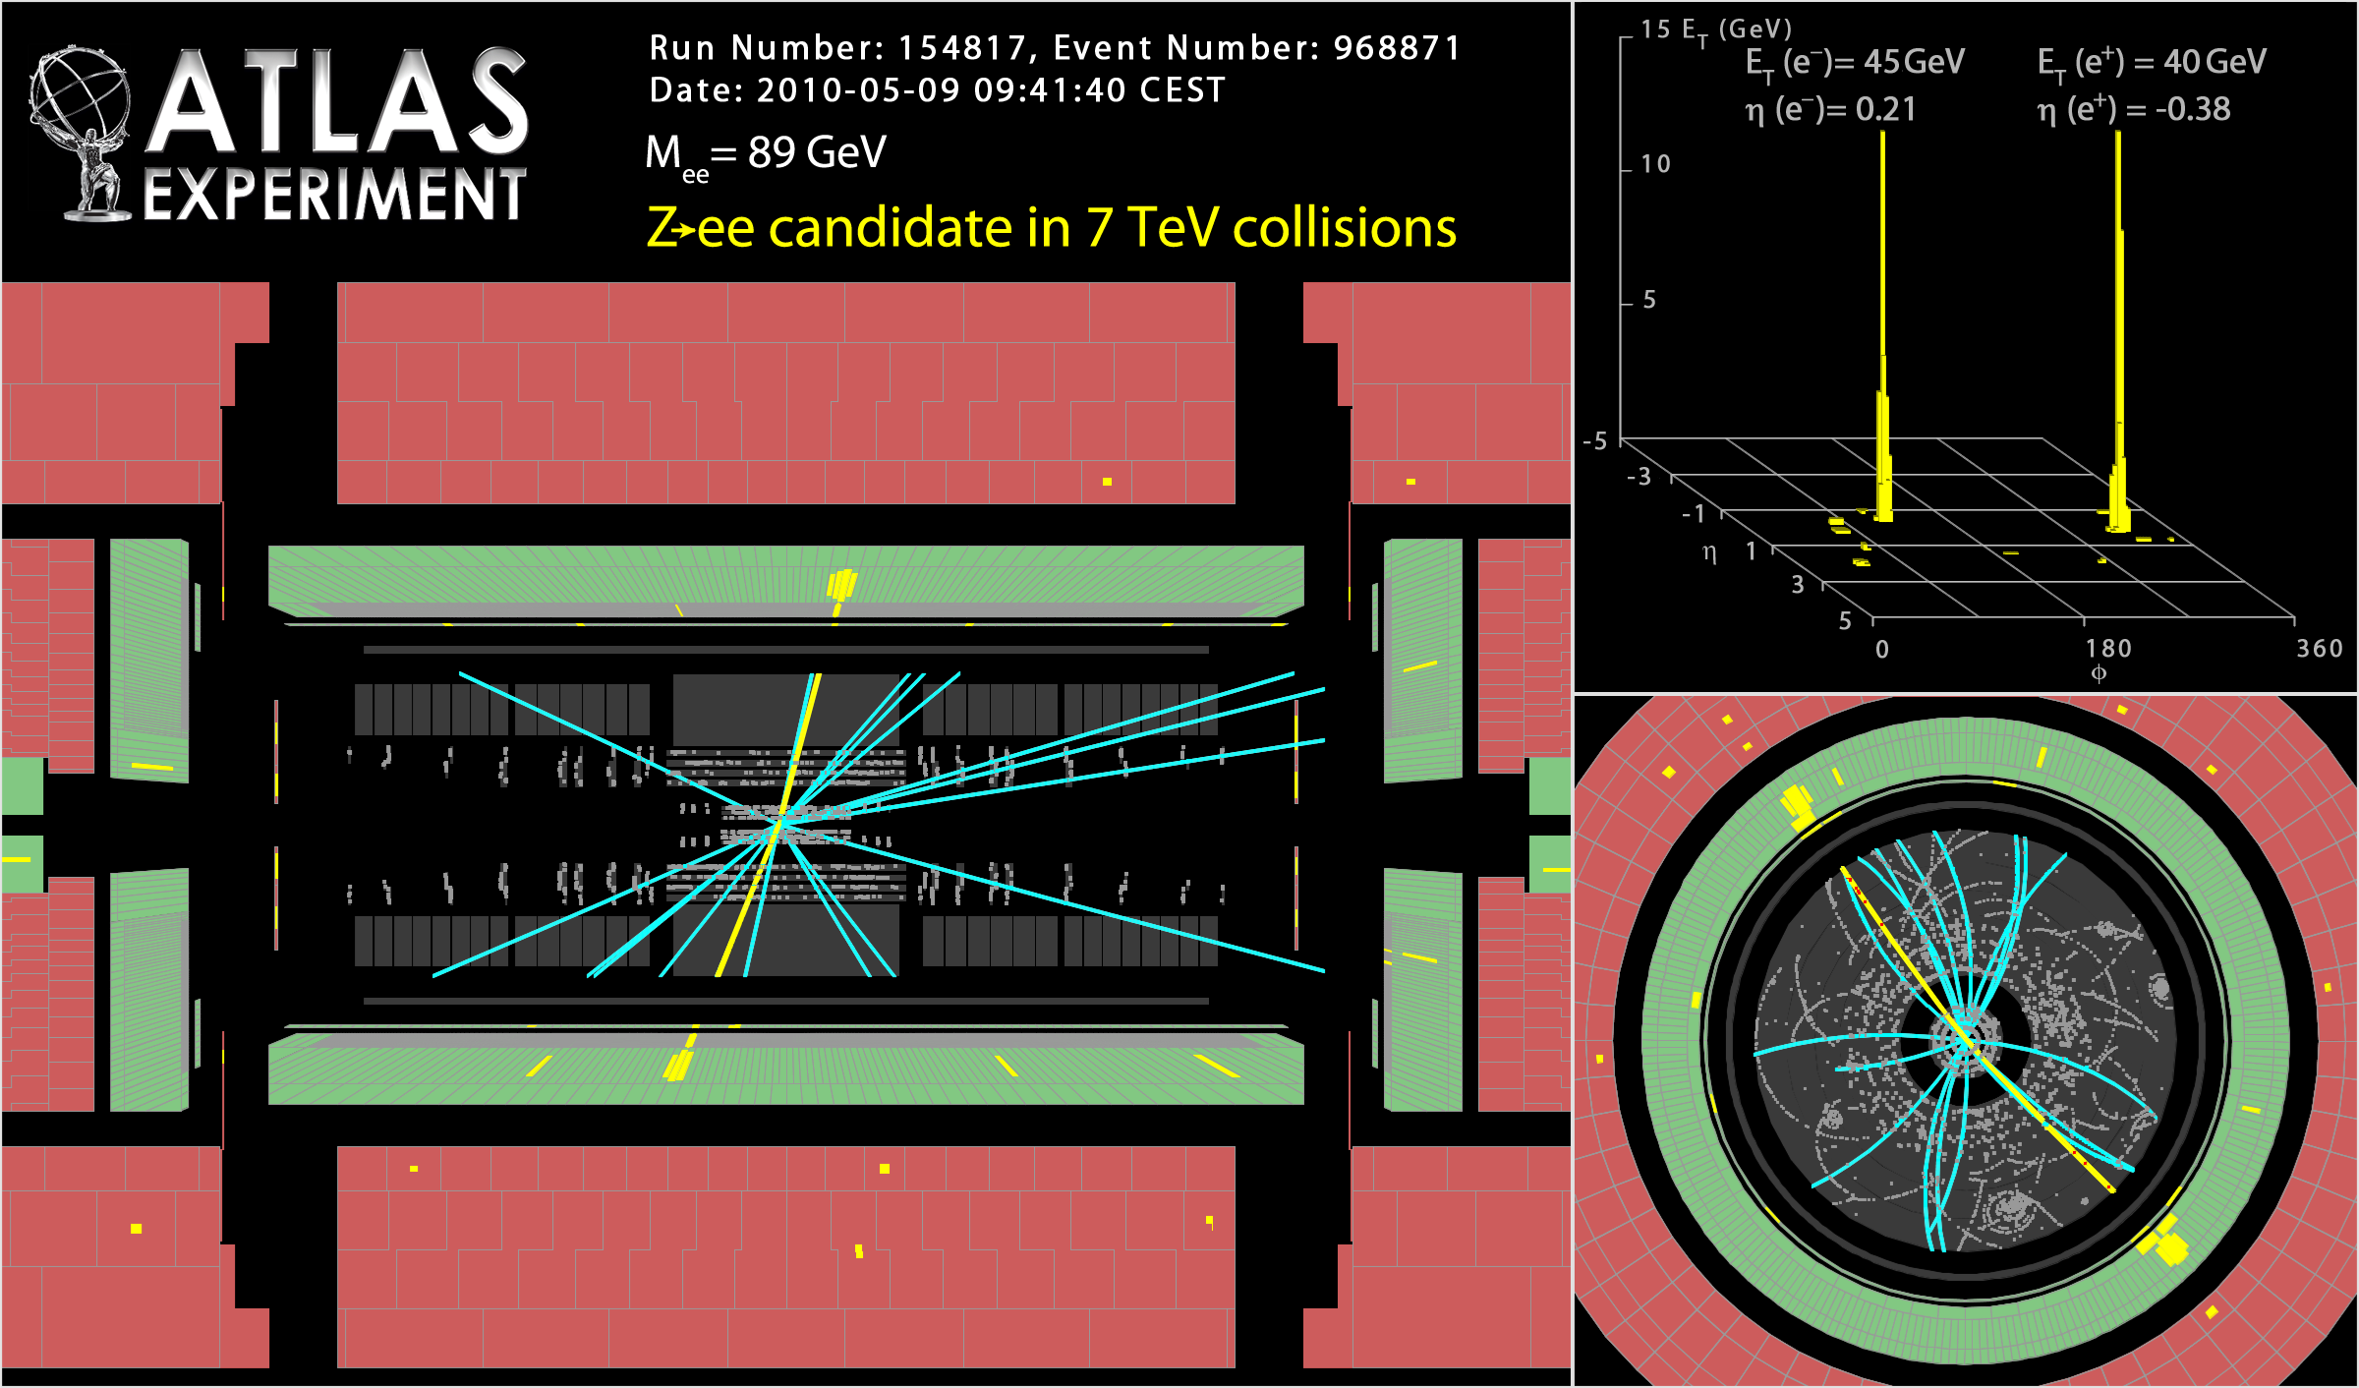
Integrated luminosity vs time
(from first √s =7 TeV collisions on 30 March 2010
2.55 TeV mass
di-jet event
(stable beams)
1st top-quark
candidate
Luminosity detectors calibrated
with van der Meer scans.
Luminosity known today to 11%
(error dominated by knowledge
of beam currents)
1st W
1st Z
Peak luminosity in ATLAS
L~1.6 x 10³⁰ cm⁻² s⁻¹
Overall data taking efficiency (with full detector on): 95%

Slide 26
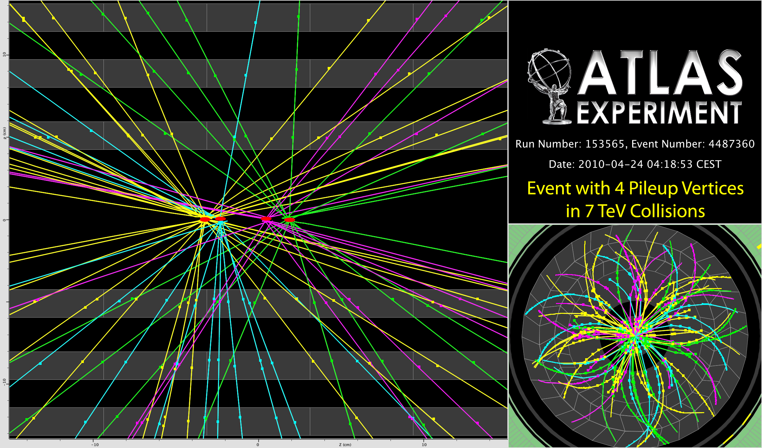
Max peak luminosity: L~1.6 x 10³⁰ cm⁻²s⁻¹
average number of pp interactions per bunch-crossing: up to 1.3
“pile-up” (~40% of the events have > 1 pp interaction per crossing)
Event with 4 pp interactions in the same bunch-crossing
~ 10-45 tracks with p_{T} >150 MeV per vertex
Vertex z-positions : −3.2, −2.3, 0.5, 1.9 cm (vertex resolution better than~200 μm)

Slide 27

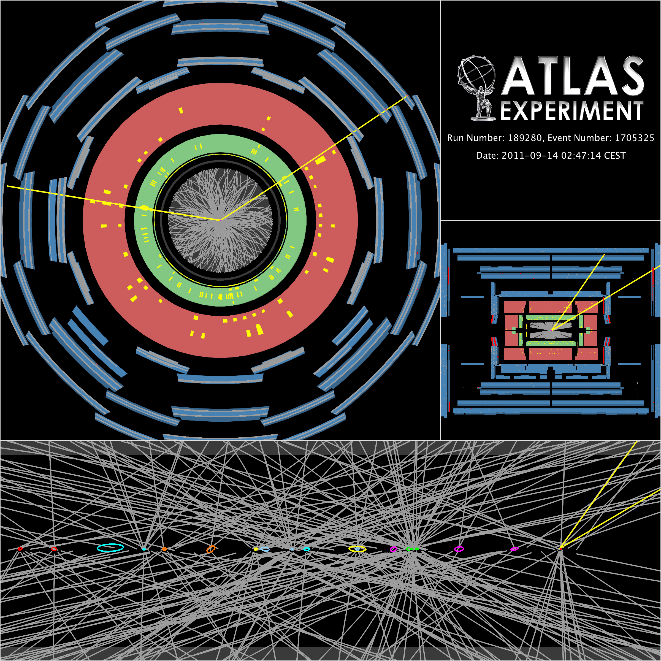
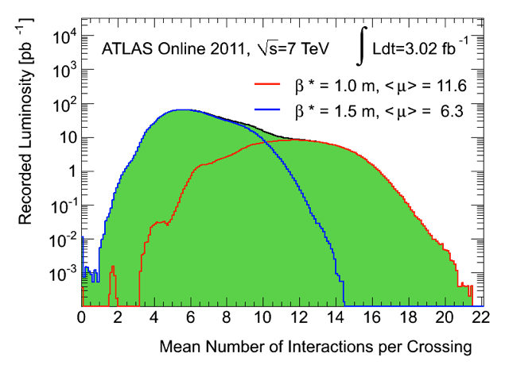
Pile-up challenge 2011
Z->mm with 20 reconstructed vertices
~x2 lower than LHC design
2011 <pile-up> =12 (up to 22 max)
In September increasedx1.5 (β*=1.5m→1m)
2010 <pile-up> =1.3
A potential issue for: Lepton Isolation, Vertexing, CPU time/event size, t, Jet Energy Scale/resolution, E_{Tmiss}.
2011 <pile-up>
<μ>=12
2011
Peak average Interactions/BX
2011
September
Until August
EN Gazis/12 Jun 2012
16
Notes:
Example of Z → μμ decay with 20 reconstructed vertices
Total scale along z is ~ ± 15 cm, p_{T} threshold for track reco is 0.4 GeV (ellipses have size of 20σ for visibility)
Bottom lft
A candidate Z boson event in the dimuon decay with 11 reconstructed vertices. This event was recorded on April 24th and is typical for the 2011 environment with high pileup. For this display the track p_{T} threshold is 0.4 GeV and all tracks are required to have at least 2 Pixel and 7 SCT hits. The vertices shown are reconstructed using tracks with p_{T} greater than 0.4 GeV. The smallest separation between any two of them is 3.2+-0.2 mm.The invariant mass of the two muons is 93.4 GeV.
Top right fig:
Number of Interactions per Crossing
Shown is the luminosity-weighted distribution of the mean number of interactions per crossing for 2011. The integrated luminosity and the mean mu value are given in the figure. The mean number of interactions per crossing corresponds the mean of the poisson distribution on the number of interactions per crossing. It is calculated from the instantaneous luminosity as μ=L x σ_{inel} / (n_{bunch} x f_{r}) where L is the instantaneous luminosity, σ_{inel} is the inelastic cross section which we take to be 71.5 mb, n_{bunch} is the number of colliding bunches and f_{r} is the LHC revolution frequency. More details on this can be found in arXiv:1101.2185. The entries at μ~0 arise from pilot bunches that were present during many of the early LHC fills. The luminosity in these bunches is >100 times smaller than in the main bunches resulting in values μ<0.1. The maximum mean number of events per beam crossing versus day. It is determined for each bunch as described above. The online luminosity measurement is used for this calculation as for the luminosity plots. Only the maximum value during stable beam periods is shown.
A 7 TeV collision event collected on April 24th and is typical for the 2011 environment with high pileup . This is a candidate Z boson event in the dimuon decay with 11 reconstructed vertices. This event was recorded on April 24th and is typical for the 2011 environment with high pileup. For this display the track p_{T} threshold is 0.4 GeV and all tracks are required to have at least 2 Pixel and 7 SCT hits. The vertices shown are reconstructed using tracks with p_{T} greater than 0.4 GeV. The smallest separation between any two of them is 3.2+-0.2 mm.The invariant mass of the two muons is 93.4 GeV.
Note: luminosity so far maximized mainly through parameters
which maximize pile-up (= number of interactions per crossing):
New record luminosity achieved: 2.5 x 10³² 2.2x10^{33 (In aug 2011 !)}
-- bunch charge: 1.15 10¹¹ p/bunch (beyond design)---→ 1.35 x10¹¹ in aug 2011
-- β*=1.5 --→0.55m in end Aug 2011 (good news)
-- transverse emittance: 2-2.5 μm (beyond design)--→ 2miccron in Aug 2011 (good)
This was unexpected: LHC figures
considered over the last 20 years:
~ 2 events/x-ing at L=10³³
~ 20 events/x-ing at L=10³⁴

Slide 28
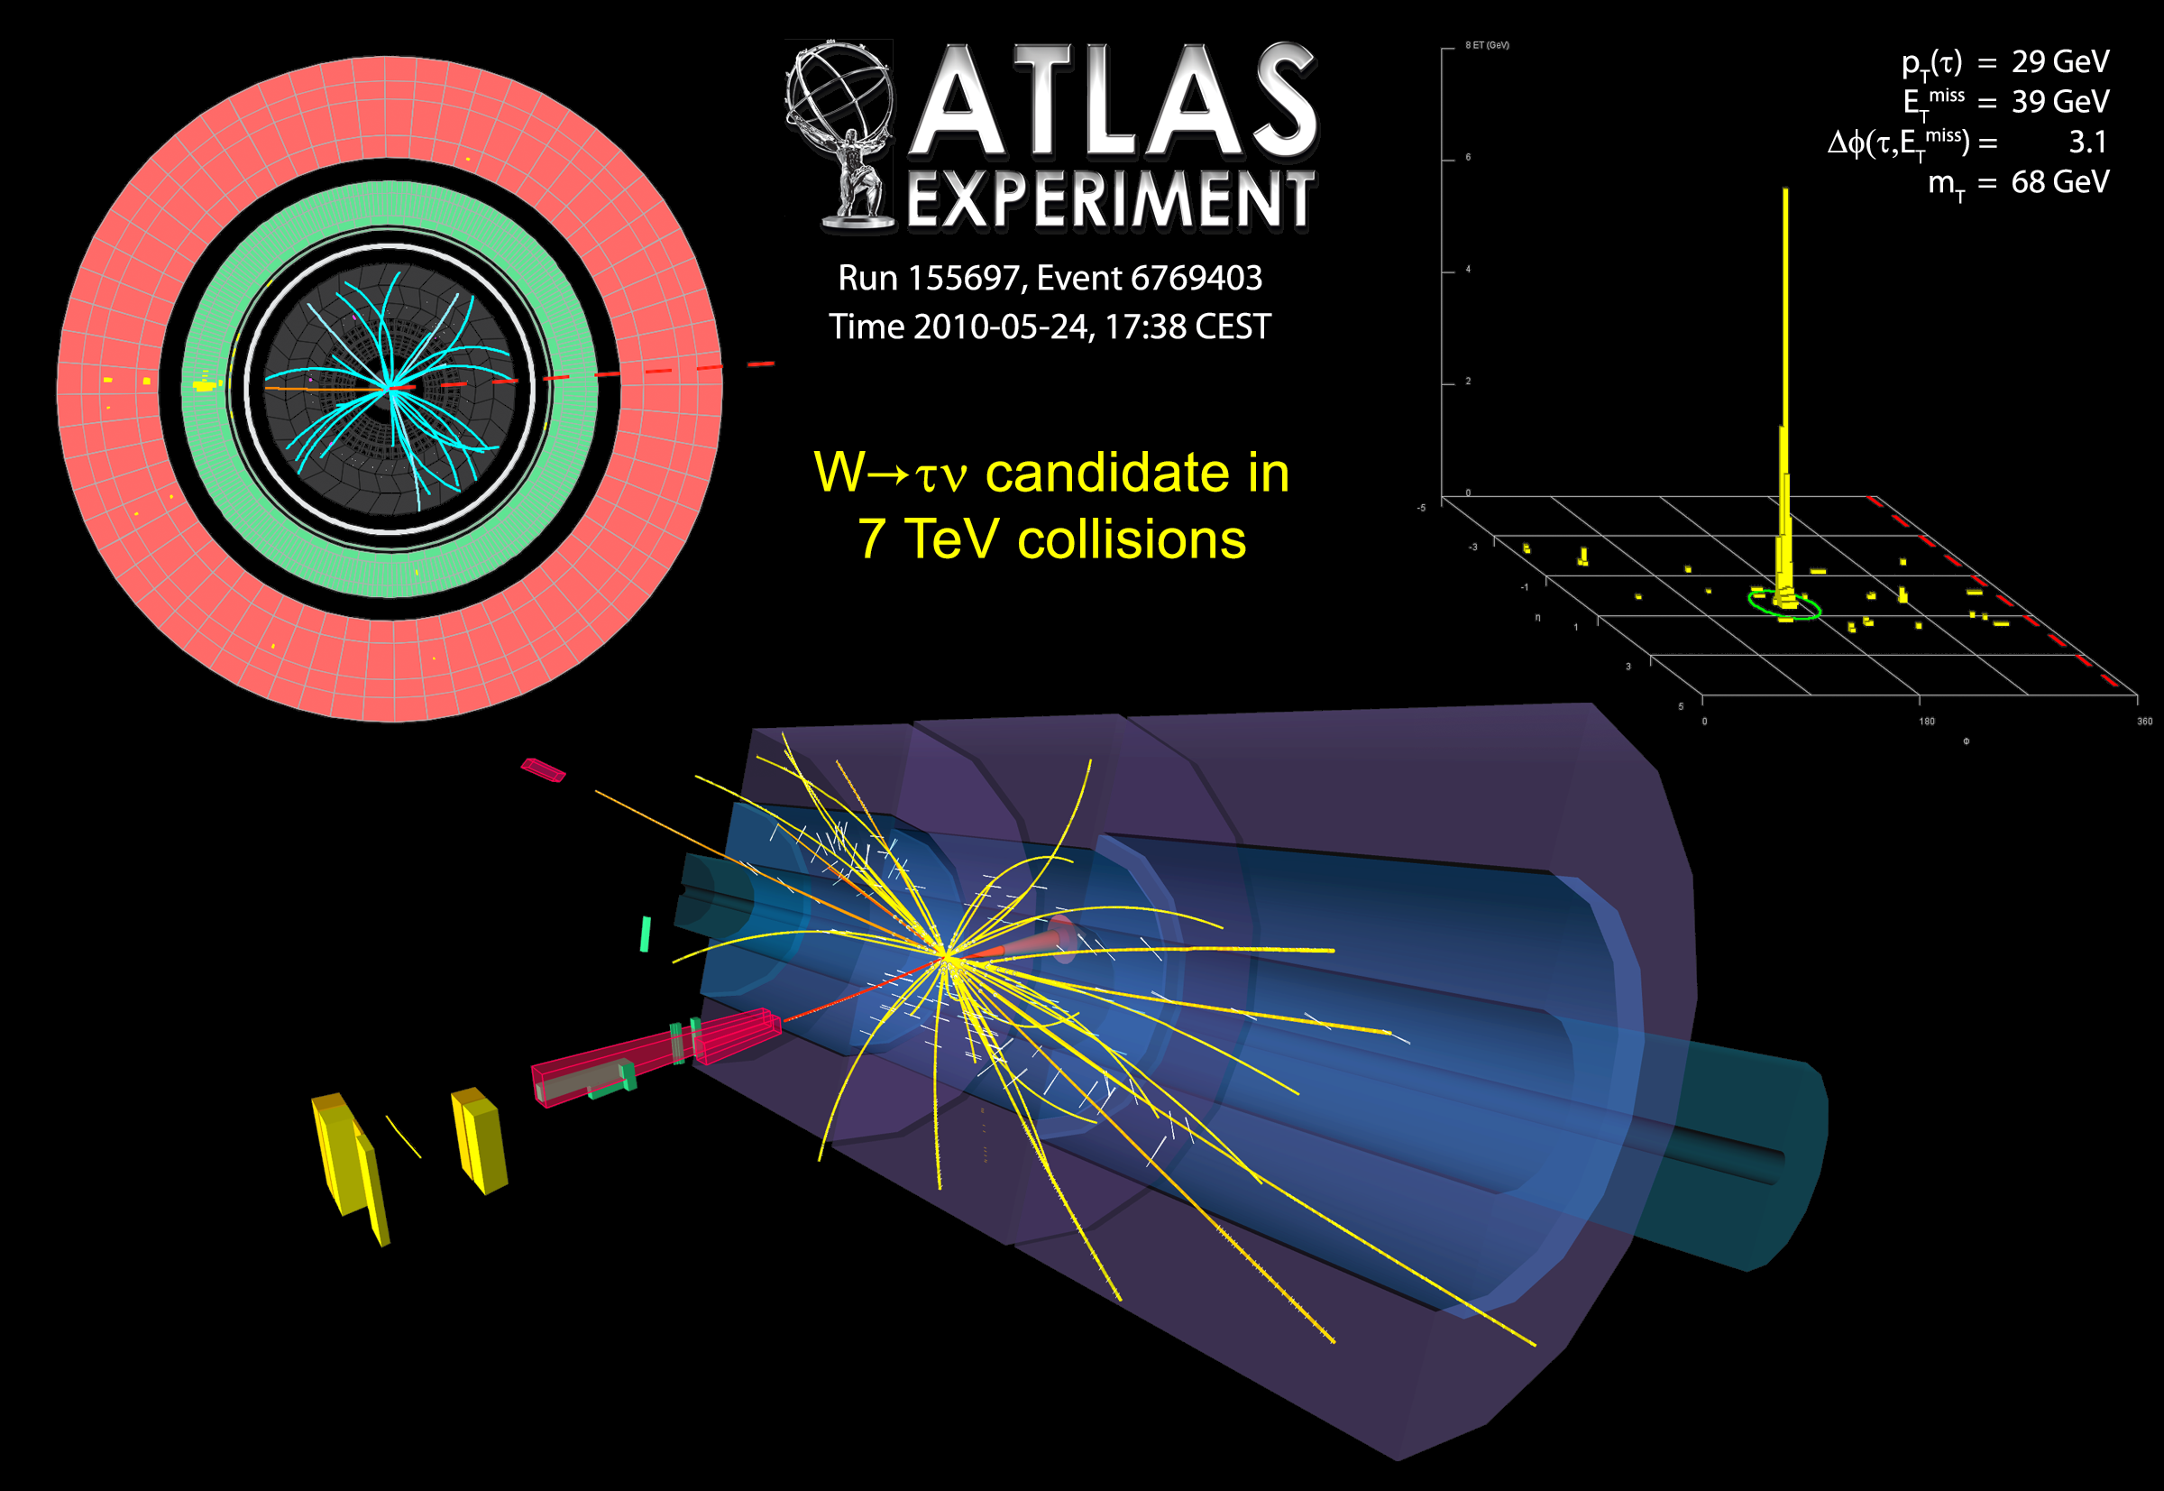
W → τν candidate
W → τν signal more difficult to observe due to softer
spectrum and larger backgrounds (jets, W→ eν, Z→ ττ):
signal efficiency < 1%, S/B ~ 7
1-prong τ-candidate
Passes tight τ-selection cuts, fails loose e cuts
Second hardest track: p_{T} ~ 3 GeV

Slide 29
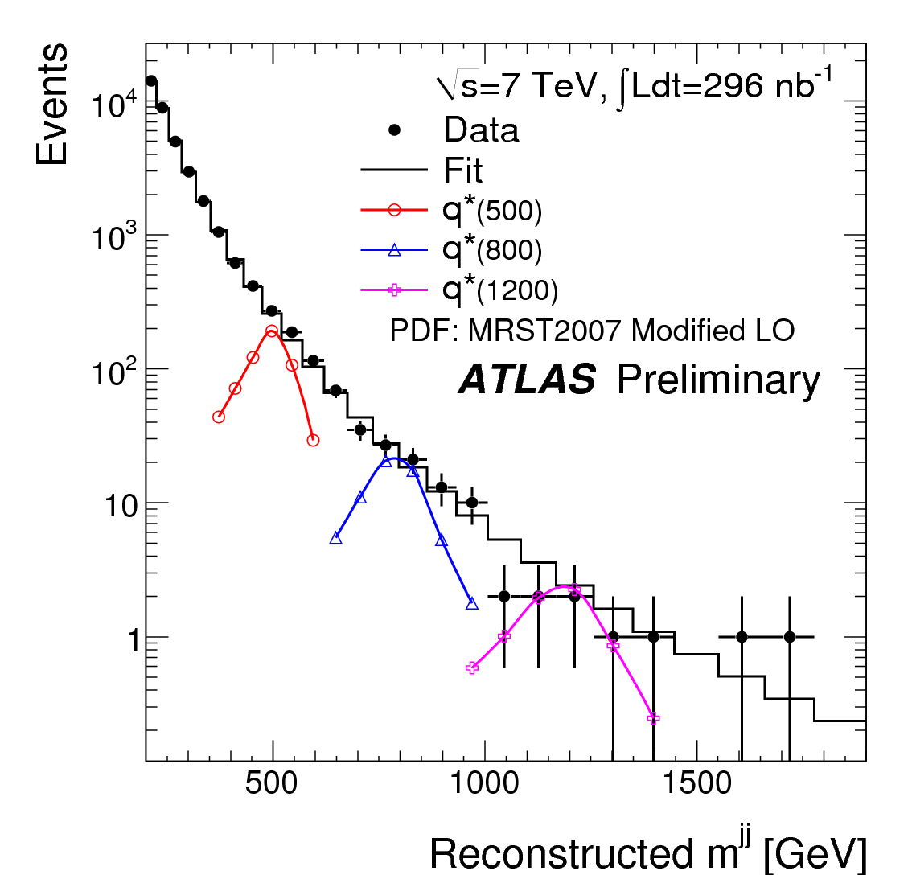
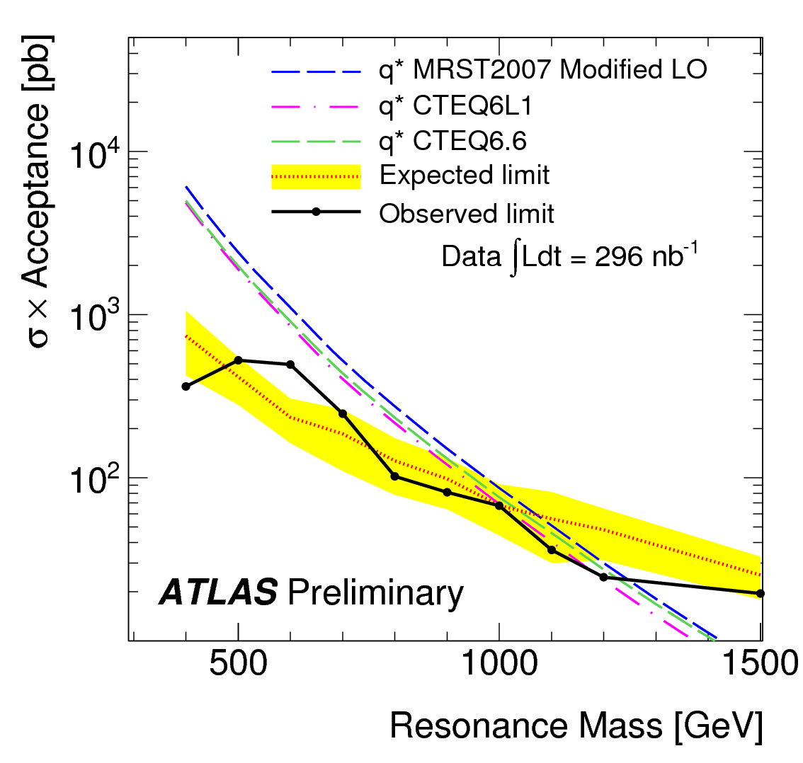
Searches for excited quarks: q*→ jj
Full data sample analysed
Looked for di-jet resonance in the measured M(jj) distribution
→ spectrum compatible with a smooth monotonic function → no bumps
0.4 < M (q*) < 1.29 TeV excluded at 95% C.L.
Latest published limit:
CDF: 260 < M (q*) < 870 GeV
1.29 TeV
q* model simulated
with Geant4
Experimental systematic uncertainties included: luminosity, JES (dominant), background fit, ..
Impact of different PDF sets studied → with CTEQ6L1: 0.4 < M (q*) < 1.18 TeV

Slide 30
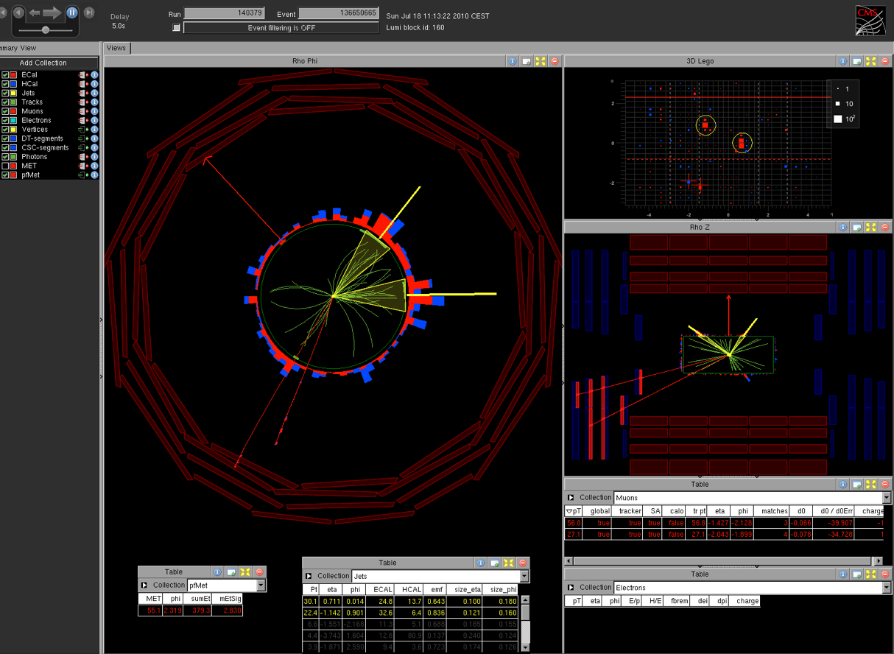
The “golden” μμ+jets candidate July 18

Slide 31
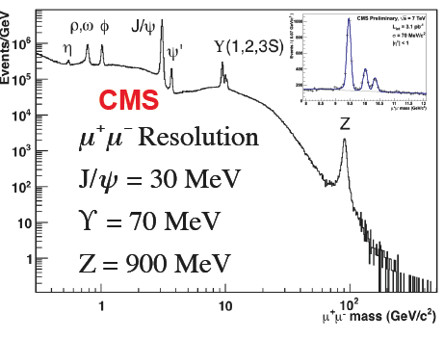

The SM re-discovered at the LHC!!
Φ 1970
J/ψ 1974
Y 1977
Ζ 1984
Higgs 2012!!

Slide 32
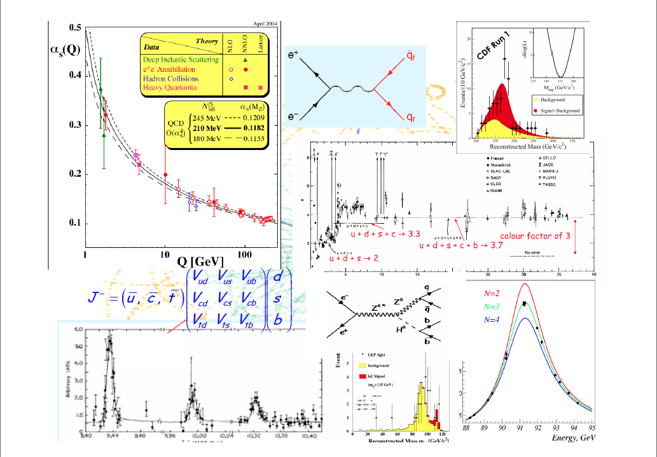
Εισαγωγή και Αντικείμενο Μελέτης
ΑΝΑΓΝΩΡΙΖΕΤΕ ΚΑΠΟΙΟ ΙΣΤΟΓΡΑΜΜΑ Η ΚΑΤΙ ΑΛΛΟ ΣΕ ΑΥΤΗ ΤΗ ΔΙΑΦΑΝΕΙΑ ΜΕ ΤΗΝ ΠΡΩΤΗ ΜΑΤΙΑ??

Slide 33
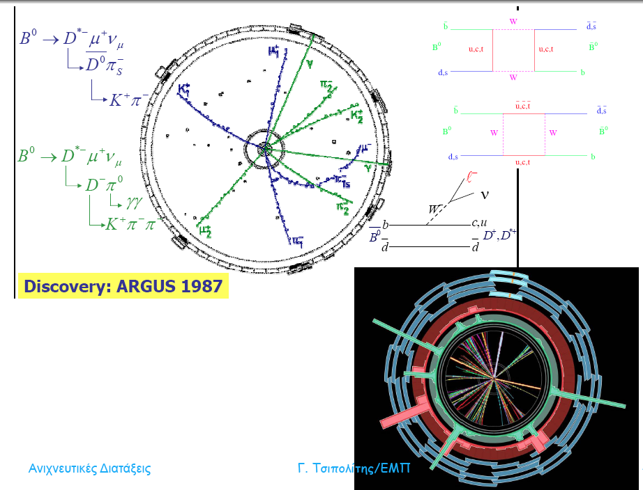
2009

Slide 34
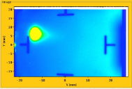
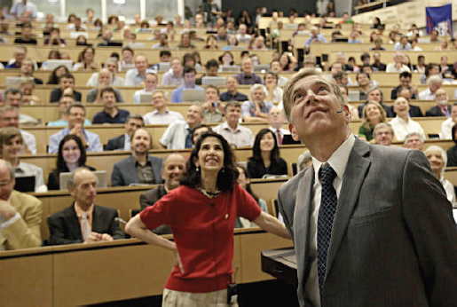
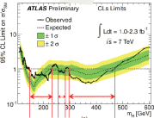
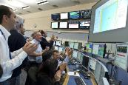

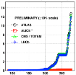
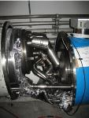
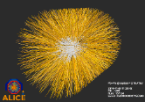
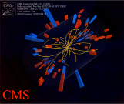
August 2008
First injection test
3.5 TeV
4.0 TeV
November 29, 2009
Beam back
August, 2011
2.3e33, 2.6 fb⁻¹
1380 bunches
4 July, 2012
Higgs discovery
September 10, 2008
First beams around
June 28 2011
1380 bunches
October 14 2010
1e32
248 bunches
1380
6 June, 2012
6.8e³³
April 2010
Squeeze to
3.5 m
2008
2009
2010
2011
2012
September 19, 2008
Disaster
Accidental release of 600MJ stored in one sector of LHC dipole magnets
March 30, 2010
First collisions at 3.5 TeV
November 2010
Ions
18 June, 2012
6.6 fb⁻¹
to ATLAS & CMS
LHC Timeline

Slide 35
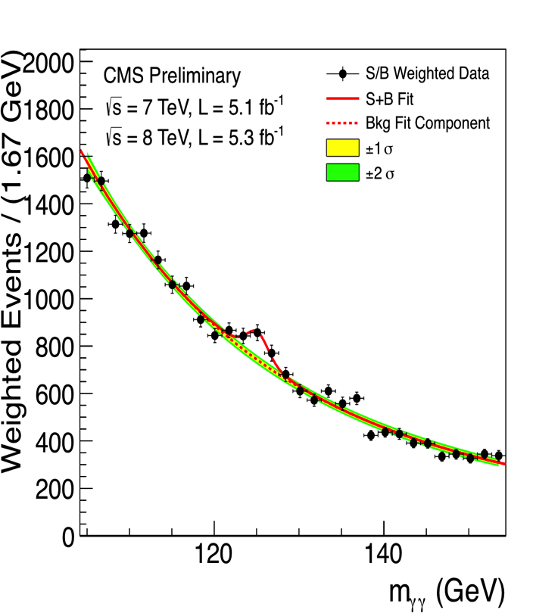

pp → H → γγ
Dots = Datos
Lines = Simulation

Slide 36
BACKUP SLIDES

Slide 37


Age distribution of the ATLAS population
All 2690 (< 35 y 47.2%)
Male 81.8% (< 35 y 44.0%)
Female 18.2% (< 35 y 61.3%)
(Status 1.1.2010)
More than 1000 PhD students

Slide 38
Υποδομή ενός πειράματος
Τα πειράματα ΔΕΝ είναι μόνο ανιχνευτές
Χρειάζονται:
  Σύστημα αυτομάτου ελέγχου των ανιχνευτών
  Λήψη δεδομένων ΕΚΤΟΣ και παρακολούθηση
  Ανάλυση των δεδομένων που κατεγράφησαν
  …

Slide 39
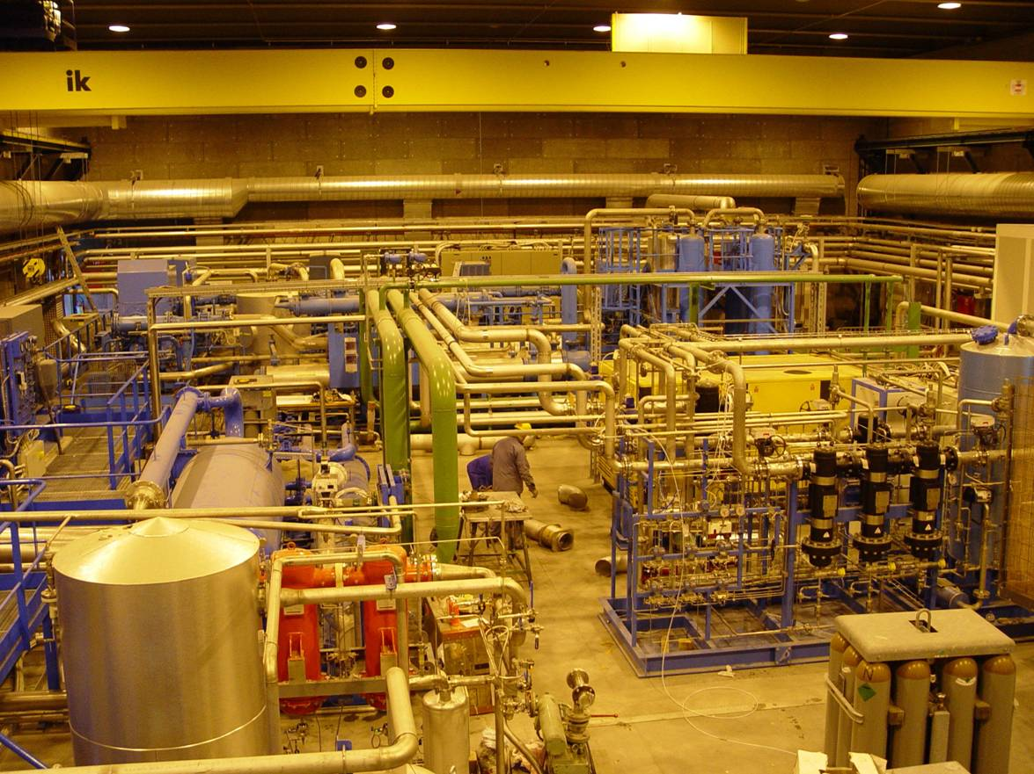



ATLAS: εγκατάσταση υποδομής
Πλήρης κρυογενικός σταθμός
Υπόγεια κοιλότητα υποδοχής του ανιχνευτή 2003

Slide 40

ATLAS: Σκανδαλισμός, Λήψη Δεδομένων και Σύστημα αυτομάτου ελέγχου
Calo
MuTrCh
Other detectors
DAQ
40 MHz
Trigger
40 MHz
FE Pipelines
LV
L1
D
E
T
R/O
2.5 μs
75 kHz
Lvl1 acc = 75 kHz
Read-Out Drivers
RoI
120 GB/s
ROD
ROD
ROD
Read-Out Links
RoI data = 1-2%
120 GB/s
H
L
T
D
A
T
A
F
L
O
W
Read-Out Buffers
~ 10 ms
RoI
requests
ROS
RoI Builder
L2 Supervisor
LVL2
ROB
ROB
ROB
Read-Out Sub-systems
ROIB
L2SV
L2 N/work
L2 Proc Unit
~2+4 GB/s
~2 kHz
L2P
L2N
Dataflow Manager
Lvl2 acc = ~2 kHz
EB
Event Building N/work
DFM
EBN
Sub-Farm Input
~ sec
Event Filter
~4 GB/s
SFI
Event Builder
Event Filter
Processors
EFP
EFP
EFN
Event Filter N/work
EFP
EFP
EFacc = ~0.2 kHz
SFO
Sub-Farm Output
~ 200 Hz
~ 300 MB/s

Slide 41


Σκανδαλισμός & Λήψη Δεδομένων
Μεγάλη προσπάθεια τον τελευταίο χρόνο για να λειτουργήσει το σύστημα λήψης δεδομένων χρησιμοποιώντας πρότυπες μονάδες και ομοιοποιητές
Κλίμακα 1:8 του συστήματος λήψης δεδομένων (preseries) εγκατεστημένων στο Point 5, δοκιμάζοντας την τελική λειτουργικότητα και την συνήθη επίδοση

Slide 42



Σύστημα Αυτομάτου Ελέγχου @ LHC
Layer Structure
Technologies
Configuration DB,
Commercial
Custom
Archives,
FSM
Storage
Log files, etc.
WAN
Supervision
SCADA
LAN
OPC
DIM
LAN
Process
Management
Communication Protocols
Controller/
Other systems
PLC
(LHC, Safety, ...)
VME
Field Bus
PLC/UNICOS
VME
Node
Node
Field
Field buses & Nodes
Management
Experimental equipment
Sensors/devices
Based on an original idea from LHCb

Slide 43
Σύστημα Ασφάλειας Ανιχνευτή
Κοινό Σύστημα για:
  Ασφάλεια του ανιχνευτή του πειράματος
  Ανάπτυξη σε καθιερωμένη τεχνολογία
Χαρακτηριστικά
  Ανεξάρτητο σύστημα (front-end) ικανό να λειτουργεί από μόνο του για να παρακολουθεί και να εξασφαλίζει τον ανιχνευτή
  Συνοπτικό σύστημα (back-end) για να πληροφορεί άμεσα τους υπεύθυνους ασφάλειας

Slide 44





Εφαρμογές ΦΥΕ
Επιταχυντές Σωματιδίων
Κακ. όγκος
Θεραπεία πρωτονίων
Ανίχευση σωματιδίου, Ανακατασκευή τροχιάς
Απεικόνιση
Υπολογιστική ισχύς
Ανάλυση, Προσομειώσεις

